Slide 1
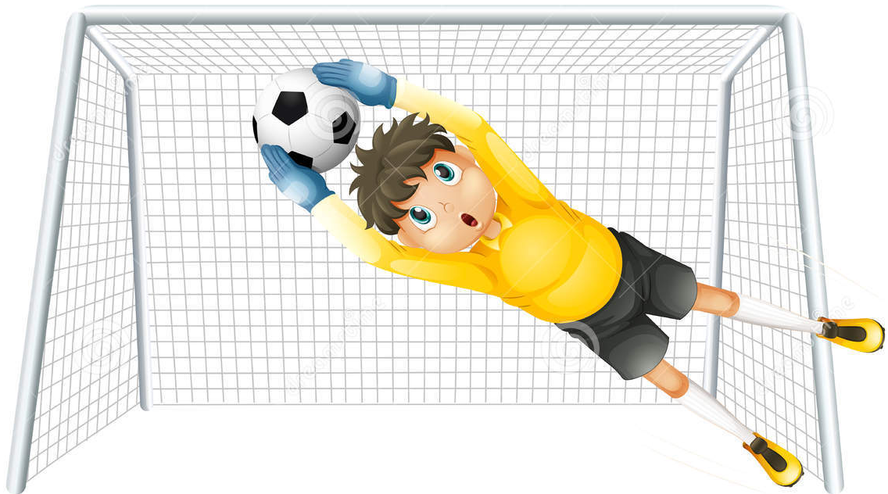

ПРВИ РАЗРЕД
УЧИТЕЉИЦА: ЉИЉА ПАВЛОВИЋ
Правила игре:
Кликом на математички израз који даје резултат у горњем десном углу даћеш го!!!
МАТЕМАТИЧКИ
ФУДБАЛ

Slide 2

4
3-2
5-1
3+1
4+1
2+2

Slide 3
5
3-2
5-1
4+1
2+3
4+1

Slide 4
3
5-2
4-1
2-1
2+1
1+3

Slide 5

4
3+2-1
2-1+3
2+1-3
5-1-1
2+3-1

Slide 6

5
2+2-1
3-1+3
2+1+2
5-4+3
1+3+1

Slide 7
2
1+2-1
2-1+3
1+3-2
5-4+1
1+3+2

